Slide 1

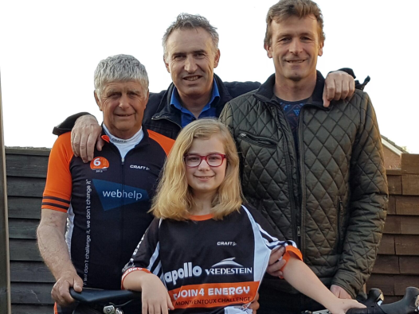
WALKING FOOTBALL TOERNOOI
JOIN4ENERGY BOKAAL
ZONDAG 29 MEI 2016, AANVANG 11.00 UUR
SPORTPARK DE HEIKANT, Heikantsebaan 17-19, 5507PJ Veldhoven
Toegang tot het sportpark: Gratis
Wie durft de uitdaging aan???
Een team bestaat uit 8 spelers
(6 spelers en 2 wisselspelers)
Een wedstrijd duurt 15 minuten.
Het inschrijfgeld is €25,= per team
Er kunnen maximaal 24 teams deelnemen
De Kantine is open vanaf 9.30 uur en om 11.00 uur starten de wedstrijden
De opbrengst tijdens deze dag zoals inschrijfgeld, loterij etc, komen geheel ten goede aan Team MontVentoux4Milou ten behoeve van Stichting Join4Energy
Wat is een energiestofwisselingsziekte?
In Nederland worden er per week 1 à 2 kinderen geboren met een energiestofwisselings-
ziekte. Heel simpel gezegd hebben deze kinderen een defecte batterij:
Die heel langzaam oplaadt
Die maximaal halfvol zit
Snel weer leegloopt
Welke het lichaam beschadigt met afvalstoffen
De ziekte is progressief waardoor de gezondheid van deze kinderen alleen maar
verslechtert. Op dit moment overlijdt 50% van de kinderen met deze ziekte voor
het 10e levensjaar en 70% voor het 18e levensjaar. Er is geen medicijn!!
Voor aanmelden en meer informatie kunt u contact opnemen met Jan van der Mierden
06-5148 9483 of via janenjovdmierden@live.nl

